Slide 1
人教版小学数学二年级上册
第四单元 表内乘法
4.1 认识乘法
MENTAL HEALTH COUNSELING PPT
讲解人：xippt 时间：2020.6.1

Slide 2
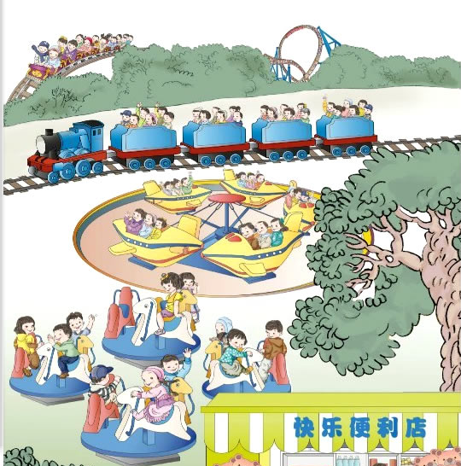
课堂导入
看！小朋友们玩的多开心，我们一起去看看小朋友们都玩的什么吧！

Slide 3
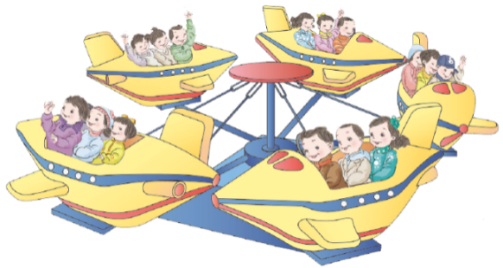
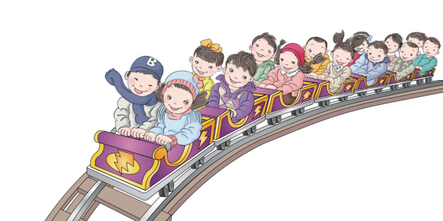
新知探究
举手发言：你能找出题目中的数学信息，并提出问题吗？

Slide 4
新知探究
？人
？人
（1）小飞机里共有多少人？
（2）小火车里共有多少人？
？人
（3）过山车里共有多少人？

Slide 5
新知探究
（1）小飞机里共有多少人？
有5架小飞机，每架小飞机里坐3人。
思考：
一共有（ ）个（ ）
5
3
列式：
3+3+3+3+3=
15（人）

Slide 6
新知探究
（2）小火车里共有多少人？
有4节小火车，每节车厢里有6人。
举手发言：
一共有（ ）个（ ）
4
6
列式：
24（人）
6+6+6+6=

Slide 7
新知探究
（3）过山车里共有多少人？
过山车上有7排座位，每排坐2人。
举手发言：
一共有（ ）个（ ）
7
2
2+2+2+2+2+2+2=
列式：
14（人）

Slide 8
新知探究
观察算式，找出这些加法算式的特点！
5
3
（ ）个（ ）
（1） 3+3+3+3+3=15
小组讨论：这些算式有什么特点？
6
（ ）个（ ）
4
（2） 6+6+6+6=24
（3） 2+2+2+2+2+2+2=14
2
（ ）个（ ）
7
相等
每道算式中的加数都 。

Slide 9
新知探究
5
3
（1） 3+3+3+3+3=15
（ ）个（ ）
乘法算式：3 × 5= 15 读作:3乘5等于15。
5 × 3= 15 读作:5乘3等于15。
乘号，读作：乘以

Slide 10
新知探究
（1） 3+3+3+3+3=15
5
3
（ ）个（ ）
3 × 5 = 15 5 × 3 = 15
…
…
…
…
相同加数
相同加数的个数
相同加数
相同加数的个数

Slide 11
新知探究
（2） 6+6+6+6=24
6
（ ）个（ ）
4
乘法算式: （ ）×（ ）=（ ）
读作： 。
或 （ ）×（ ）=（ ）
读作： 。
6
4
24
6乘以4等于24
4
6
24
4乘以6等于24
举手发言：上面的加法算式怎样写成乘法算式？

Slide 12
新知探究
（2） 2+2+2+2+2+2+2=14
（ ）个（ ）
7
2
乘法算式: （ ）×（ ）=（ ）
读作： 。
或 （ ）×（ ）=（ ）
读作： 。
2
7
14
2乘以7等于14
7
2
14
7乘以2等于14

Slide 13
新知探究
一共有多少个气球？
要求一共有多少个气球，就是把每一束气球的个数加起来，也就是
个 相加。
3
5

Slide 14
一共有多少个气球？
5+5+5=15
5×3=15
3×5=15
…
…
…
相同几个加数的和就是对应乘法算式的积。
乘
数
乘
数
积

Slide 15
新知探究
巧学妙记：
乘法算式要记住，相同加数写前头，
乘号跟着加数走，最后写的是个数，
几乘几是读法，表示几个几相加。

Slide 16
课堂练习
先用 摆一摆，再填写加法算式。
4个2
3个4
5个3
2
+
2
+
2
+
2
=
8
4
+
4
+
4
=
12
3+3+3+3+3=15

Slide 17
课堂练习
8
4
（ ）个（ ）
4+4+4+4+4+4+4+4=32
加法算式： 。
4×8=32
8×4=32
乘法算式： 或 。

Slide 18
课堂练习
把下面的加法算式改写成乘法算式。
7+7+7+7+7
7
×
5
或
5
×
7
15+15+15
15
×
3
或
3
×
15

Slide 19
课堂练习
看图列式计算。
加法算式：
3+3+3+3+3=15
5
3
15
乘法算式：（ ）×（ ）=（ ）
3
5
15
或（ ）×（ ）=（ ）

Slide 20
课堂练习
加法算式：
4+4+4+4+4=20
5
4
20
乘法算式：（ ）×（ ）=（ ）
4
5
20
或（ ）×（ ）=（ ）

Slide 21
课堂练习
填一填。
（1）求几个（ ）加数的和，可以用（ ）法 计算，也可以用（ ）法计算，（ ）法计 算比较简便。
相同
乘
加
乘
6
3
6乘3
（2）6×3表示（ ）个（ ）相加，读作（ ）。
5×4
（3）5乘4写作（ ）。

Slide 22
课堂练习
把加法算式改写成乘法算式。
4+4+4+4+4+4=24
4
6
24
6
4
24
× = 或 × =
7+7+7=21
3
21
7
21
7
× = 或 × =
3
9+9+9+9=36
9
4
36
9
36
× = 或 × =
4

Slide 23
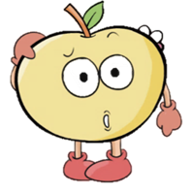
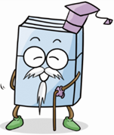
课堂练习
辨一辨。(正确的画“√”，错误的画“×”)
9+9改写成乘法算式是：9×9
5个4相加的和与4个5相加的和相等。
8个3相加是8+3
√
×
×
（ ）
（ ）
（ ）

Slide 24
课堂练习
(1)求几个加数的和，都可以用乘法计算。 ( )
(2)3＋3改写成乘法算式是3×3。 ( )
(3)两个乘数都是6，积是多少？
列式：2×6。( )
×
×
×
解析：
（1）乘法表示几个相同的数相加，因此不是所有的加法都可以用乘法表示；
（2）3+3表示两个2相加，写成乘法时3×2 ；
（3）两个乘数都是6，列式为6×6。

Slide 25
版权声明
感谢您下载xippt平台上提供的PPT作品，为了您和xippt以及原创作者的利益，请勿复制、传播、销售，否则将承担法律责任！xippt将对作品进行维权，按照传播下载次数进行十倍的索取赔偿！
1. 在xippt出售的PPT模板是免版税类(RF:
Royalty-Free)正版受《中国人民共和国著作法》和《世界版权公约》的保护，作品的所有权、版权和著作权归xippt所有,您下载的是PPT模板素材的使用权。
2. 不得将xippt的PPT模板、PPT素材，本身用于再出售,或者出租、出借、转让、分销、发布或者作为礼物供他人使用，不得转授权、出卖、转让本协议或者本协议中的权利。

Slide 26
小结
这节课你们都学会了哪些知识？
认识乘法
求几个相同加数的和，可以用乘法计算。
3+3+3+3+3=15
3×5 = 15
3 × 5 = 15
…
…
…
乘
数
乘
数
积
…
…
相同加数
相同加数的个数

Slide 27
人教版小学数学二年级上册
第四单元 表内乘法
感谢你的聆听
MENTAL HEALTH COUNSELING PPT
讲解人：xippt 时间：2020.6.1

